Slide 1
Formación en
ROBÓTICA EDUCATIVA
para educadores
Curso de Actualización
Facultad de Ingeniería - Universidad de la República

Slide 2
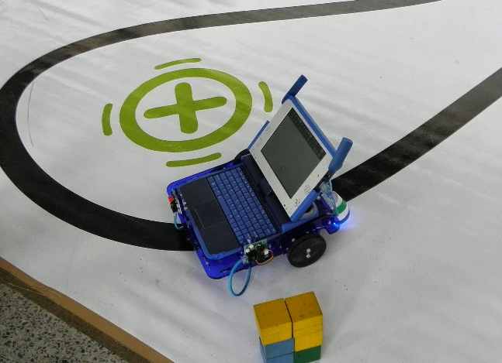
Aspectos mecánicos y mantenimiento del Robot Butiá
Taller de Mecánica
Notes:
Comentarios de la modalidad del taller.
Cada uno tiene una caja con los componentes de Robot Butiá
Fundamentamos el por qué de cada pieza y cómo surgieron las ideas.
Vamos a ver conceptos teóricos de mecánica (simples) como herramientas para resolver problemas, entender diseño y profundizar si lo quisieran.
Vamos a ir observando los robot y ajustandolos a medida que va transcurriendo el taller.
Ir instalando Tortuga en todas las máquinas.
Esto no va:
Vamos a ir presentando las distintas piezas.
El armado se realiza a medida que avanzamos en el taller. Intercambiando, colaborando y compartiendo con el resto de los compañeros. Esto les va a permitir solucionar problemas cuando se les desarme, rompa o pierda algo

Slide 3
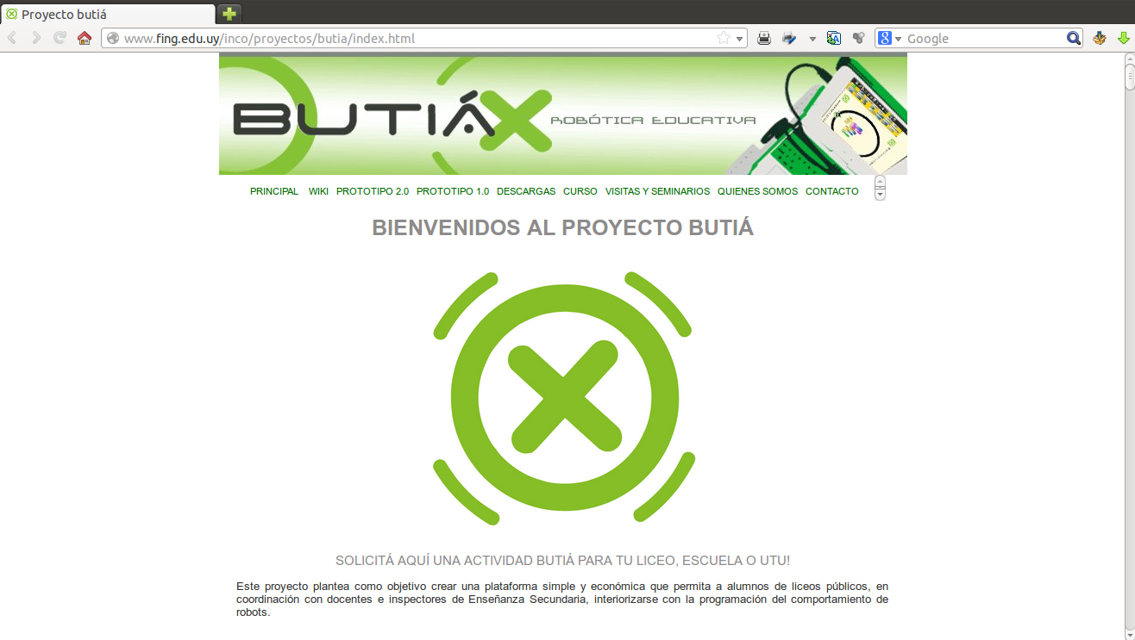
Aspectos mecánicos y mantenimiento del Robot Butiá
Lista de desarrollo
http://www.fing.edu.uy/inco/proyectos/butia/

Slide 4
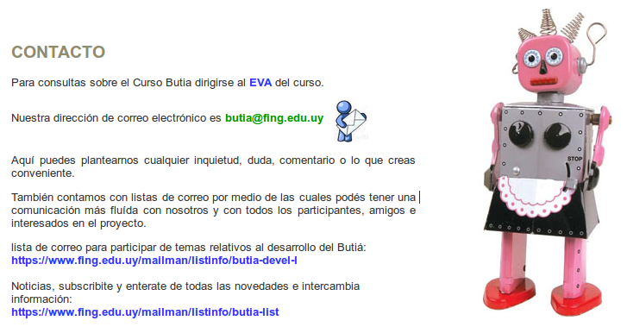
Aspectos mecánicos y mantenimieto del Robot Butiá
Lista de desarrollo
http://www.fing.edu.uy/inco/proyectos/butia/

Slide 5
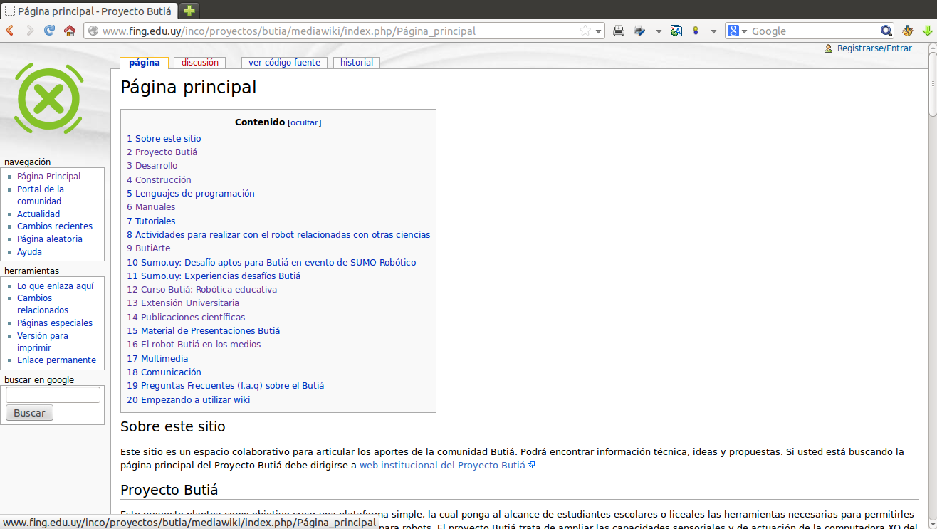
Aspectos mecánicos y mantenimiento del Robot Butiá
Lista de desarrollo
http://www.fing.edu.uy/inco/proyectos/butia/

Slide 6
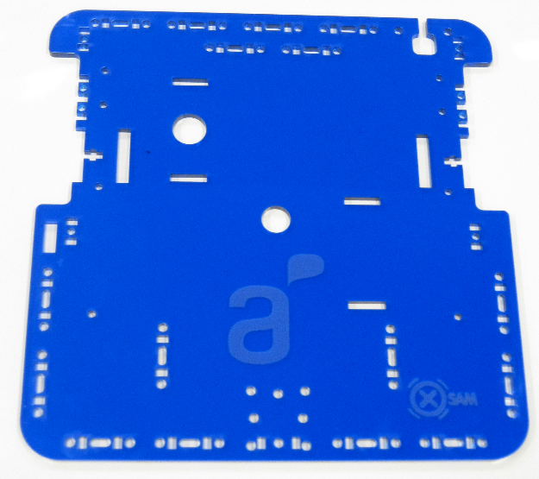
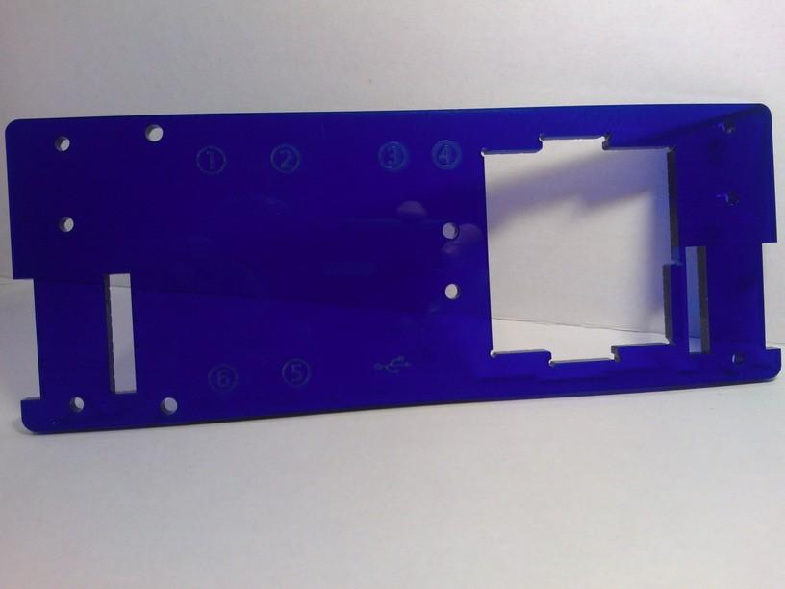
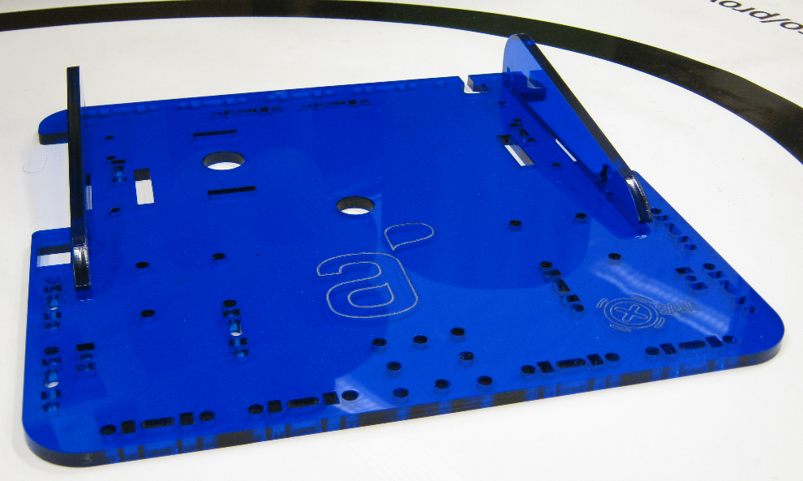
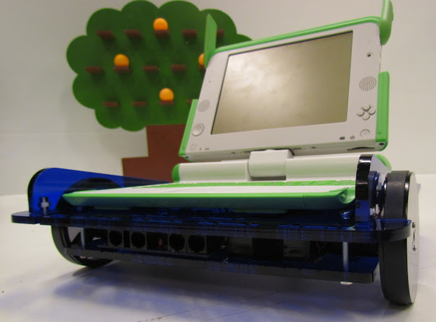
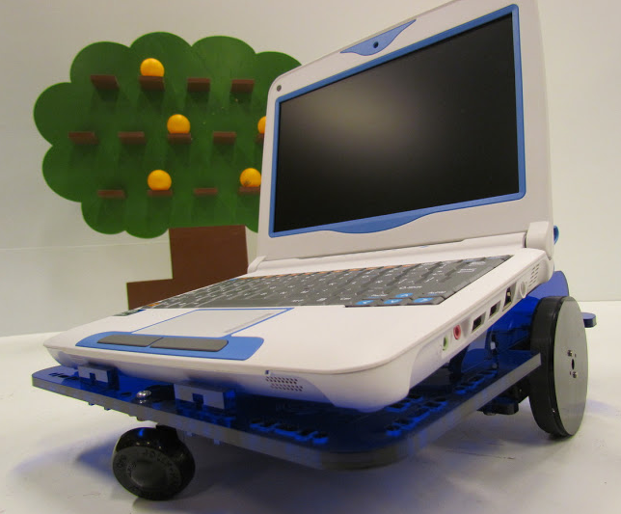
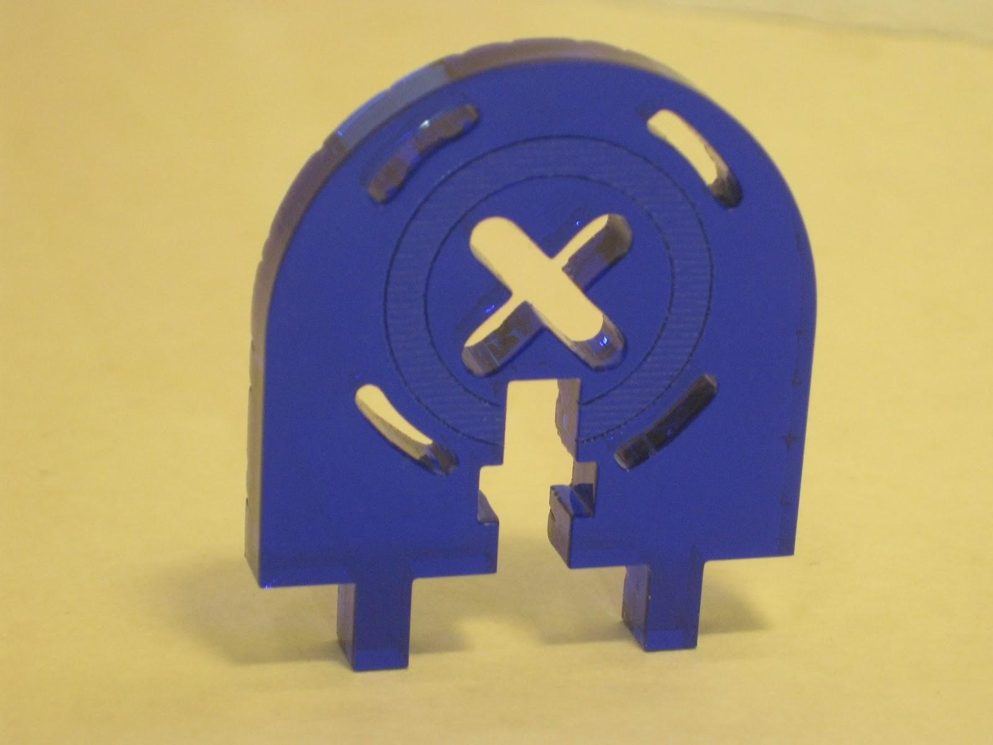
Aspectos mecánicos y armado del Robot Butiá
Piezas espesor 6mm
Plataforma, chasis
Acrílico 6mm
Otros: Madera, chapa, PVC
Barandas
XO horizontal en la placa.
Otros más grandes sobre barandas.
Notes:
Todas las piezas azules tienen el mismo espesor 6mm.
Plataforma - pensada para soportar el peso de una computadora, para poder montar sensores y accesorios.
Chasis - genera un nivel inferior para colocar la electrónica y las pilas de forma compacta y segura.
Barandas - La distancia entre barandas permite tener apoyada una XO en la plataforma (diseño original). La inclinación de las barandas en combinación con el tope admiten colocar encima cualquier otro notebook.
Todas las piezas azules de 6mm salen de una misma placa de acrílico en una misma sesión de corte láser.
· ¿Por qué acrílico?
Terminaciones y estética.
Durabilidad.
Resistencia de piezas pequeñas.
· ¿Por qué corte láser?
Terminación y estética.
Repetibilidad.
Precisión para encastres entre piezas.
Velocidad de fabricación.
· Otros materiales
MDF excelentes terminaciones, más liviano, menos durabilidad. Ojocon la humedad.
Maderas de desecho, enchapados, etc, mientras el espesor sea de 5 a 6mm funcionan bien.

Slide 7
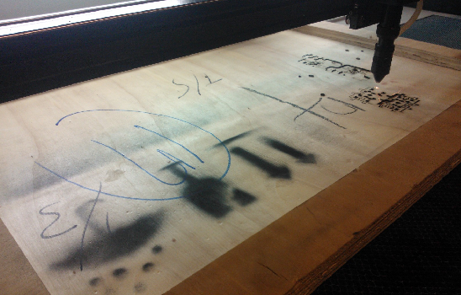
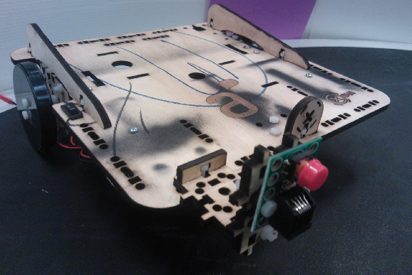
Aspectos mecánicos y mantenimiento del Robot Butiá
Butiá de madera reciclada
Notes:
Tapa de madera de embalaje de una máquina.
Corte con el mismo archivo y configuración que para acrilico.
Mucho más liviano.
Problemas para apretar piezas y la rigidez de las piezas más pequeñas.

Slide 8
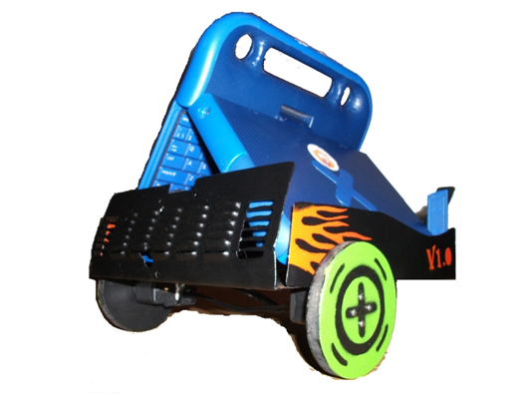
Aspectos mecánicos y mantenimiento del Robot Butiá
Otro ejemplo
Notes:
Tapa de madera de embalaje de una máquina.
Corte con el mismo archivo y configuración que para acrilico.
Mucho más liviano.
Problemas para apretar piezas y la rigidez de las piezas más pequeñas.

Slide 9
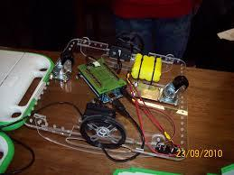
Aspectos mecánicos y mantenimiento del Robot Butiá
Butia 1.0
Notes:
Tapa de madera de embalaje de una máquina.
Corte con el mismo archivo y configuración que para acrilico.
Mucho más liviano.
Problemas para apretar piezas y la rigidez de las piezas más pequeñas.

Slide 10
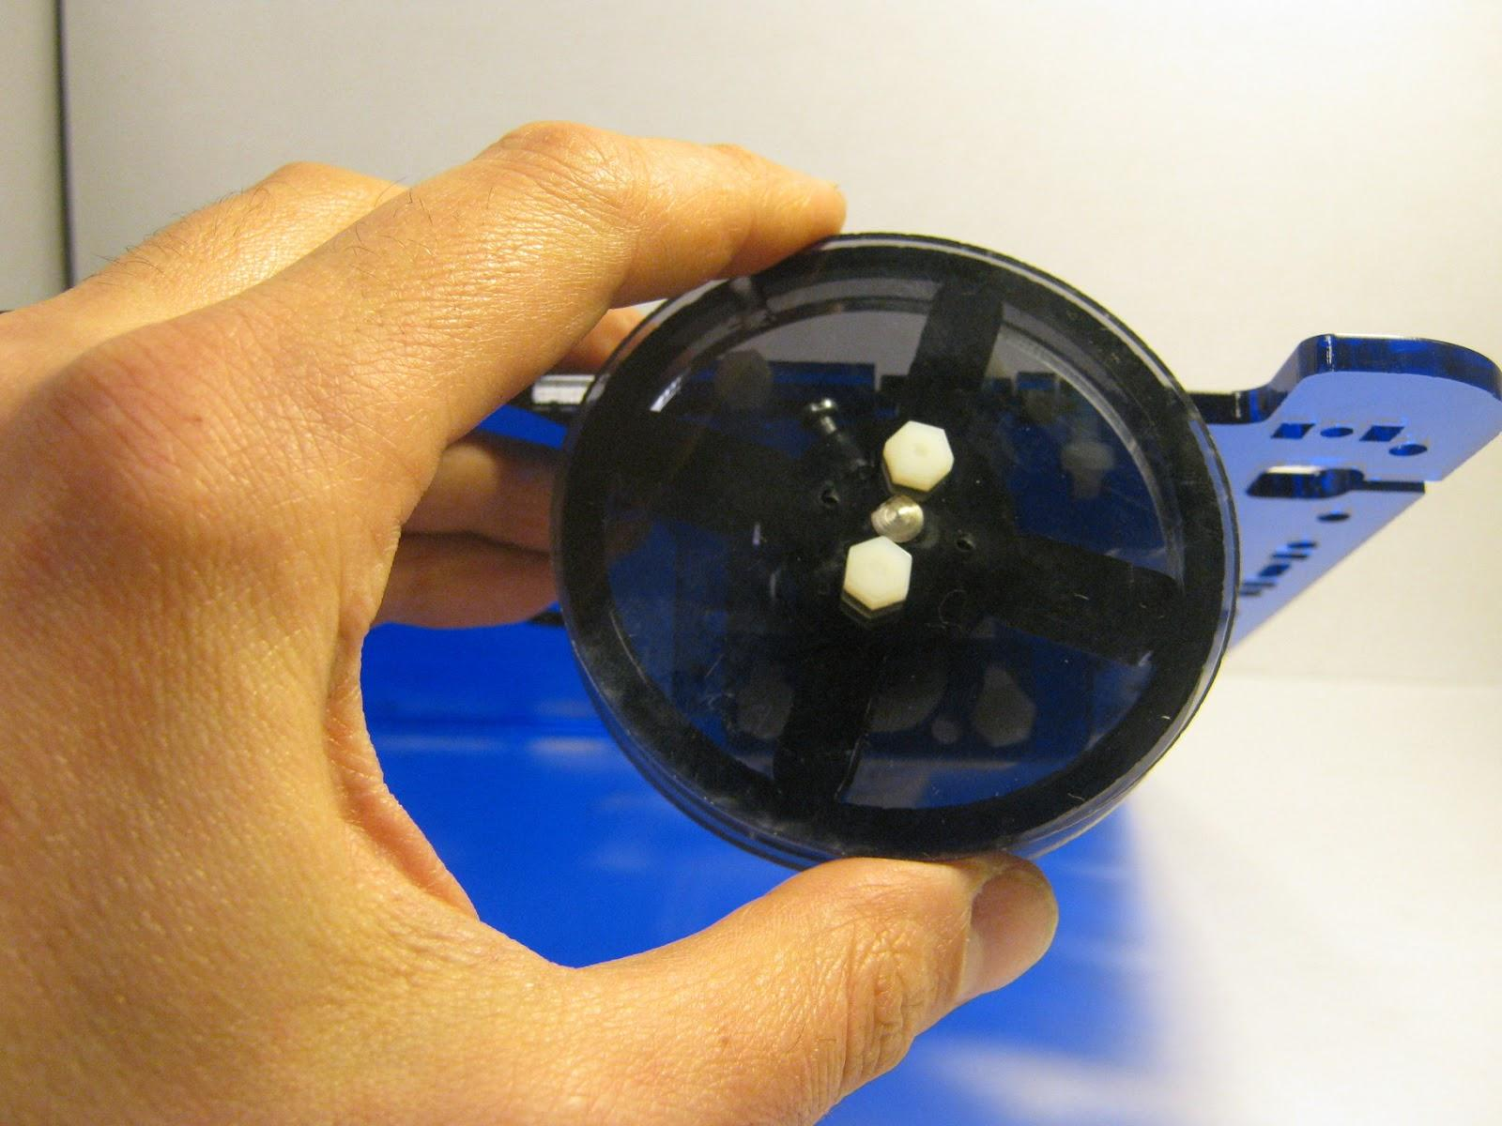
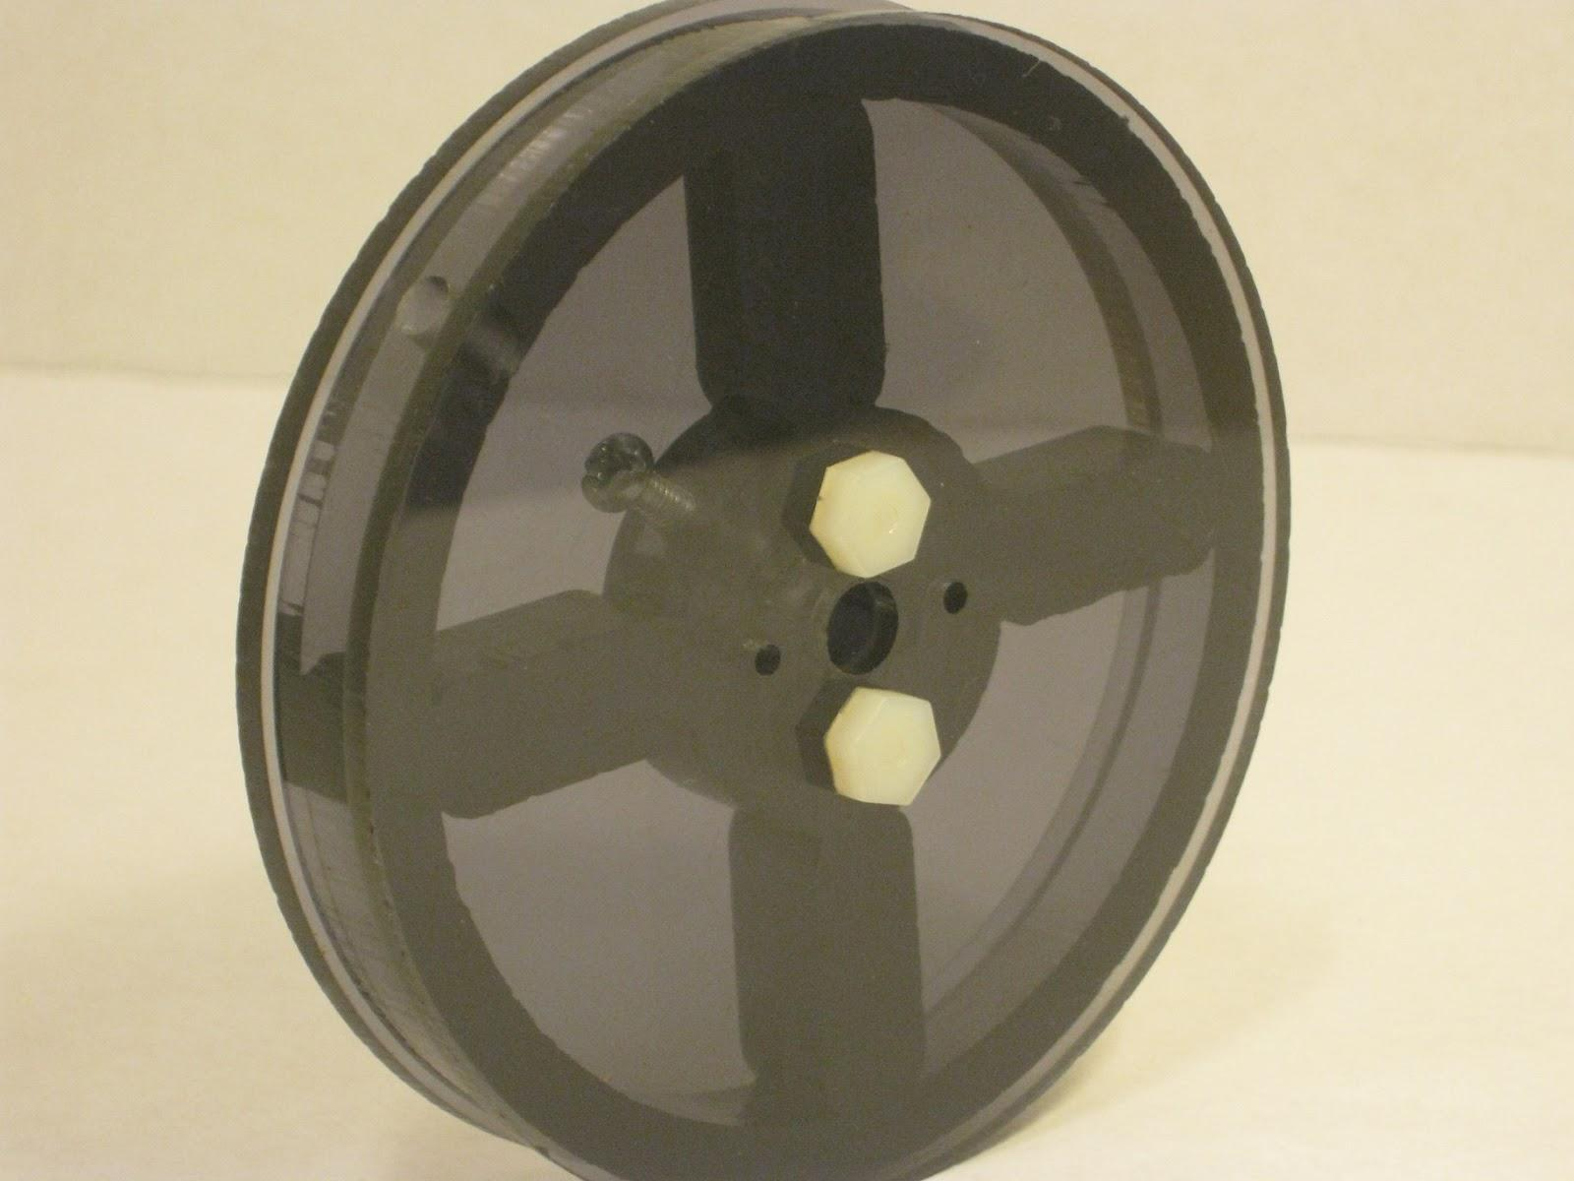
Aspectos mecánicos y mantenimiento del Robot Butiá
Ruedas
Ruedas Motrices
Llanta de acrílico
Aro de goma
Tapas
Diámetro 82mm
Pisada 9mm
Tamaño de la rueda
Diámetro - Velocidad
Diámetro: 82mm
Perímetro: 2·Pi·R (257,5mm)
Una vuelta recorre 0,26m
Velocidad del motor: 80RPM - Velocidad de Butiá: 20,8m/min (0,35m/s)
Notes:
Dos ruedas motrices, fijas con un motor para cada una de ellas.
Llanta de acrílico para poder transmitir la potencia del motor.
Aro de goma para poder tener buena tracción distintas superficies
Tapas de más diámetro para contener el aro de goma.
Más pisada, más superficie de contacto, más tracción.
El diámetro define lo que se va a trasladar el robot cuando la rueda gire una vuelta.
Más diámetro, más se va a trasladar con una vuelta.
El perímetro da un unidad de longitud.
Las RPM de un motor nos dice cuantas vueltas da el motor en un minuto (velocidad de giro). Podemos afirmar que la rueda da la misma cantidad de vueltas.
Si una vuelta son 0,26m - 80 vueltas son 20,8m
La unidad de velocidad lineal es 20,8m/min (0,35m/s)

Slide 11
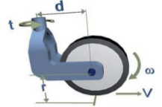
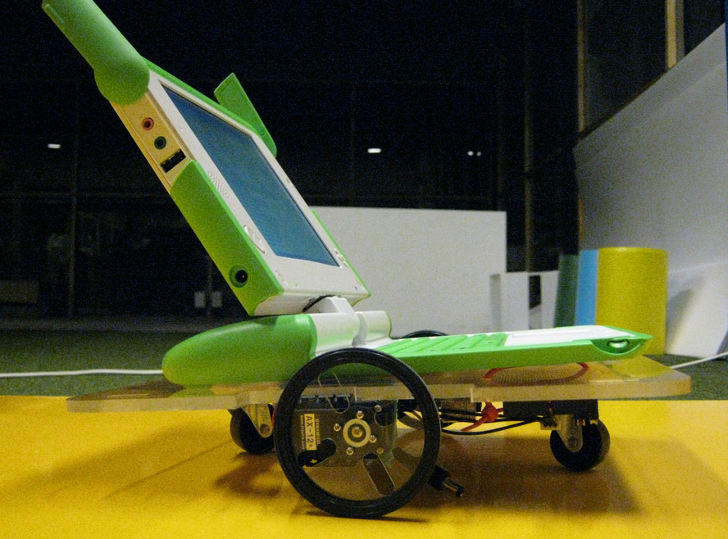
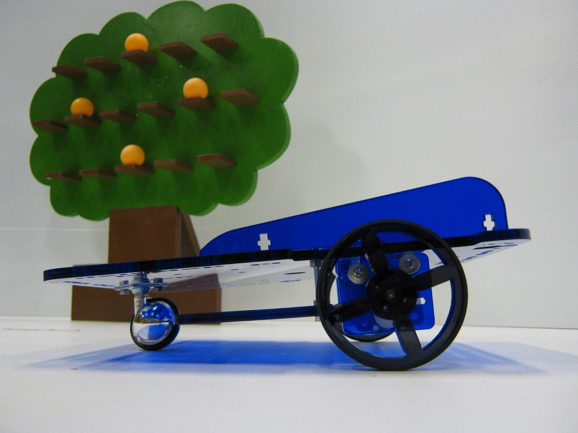
Aspectos mecánicos y mantenimiento del Robot Butiá
Ruedas
Rueda Loca
Apoyo y dirección.
Notes:
El punto de contacto de la rueda con la superficie está distanciado del eje de giro.
Gira para alinearse con el movimiento.
Amortigua los cambios bruscos de dirección.
Apoyos para la estabilidad del robot.
2 RL - Más suaves los cambios de dirección, giro sobre el centro del robot, puede no apoyar una rueda motriz.
1 RL - Mitad de precio, menos piezas constructivas, se aseguran 3 apoyos, gira en el eje de las ruedas.

Slide 12
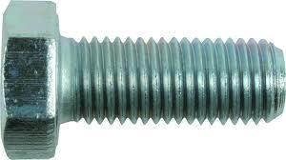
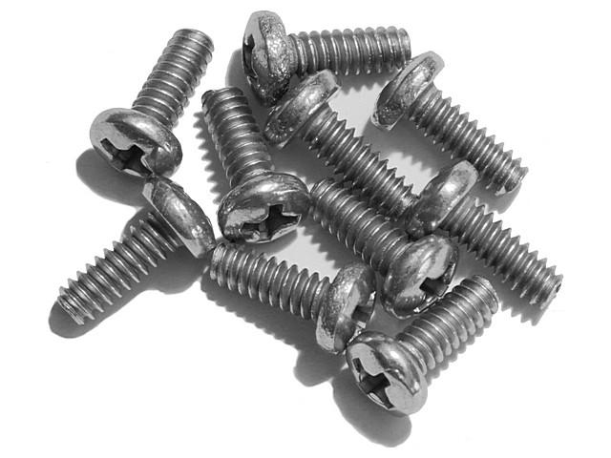
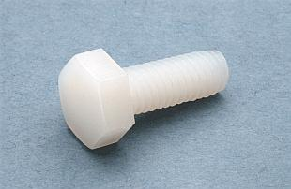
Aspectos mecánicos y mantenimiento del Robot Butiá
Tornillos
Métricos
Diámetro: en milímetros (4 o 3 mm M4, M3)
Pase: cantidad de hilos por milímetros (4x0,7 - 3x0,5)
Largo: en milímetros
Cabeza
Hexagonal, Plana, Philips, etc.
Material
Acero, Hierro Galvanizado, Nylon
Kit:
M4 20mm - Nylon c/tuercas
M4 16mm - Nylon c/tuercas
M4 40mm - Acero c/tuercas x3
M3 10mm - Acero
M3 16mm - Acero c/tuercas x2
Notes:
M2 - No se consiguen en Uruguay, con mucha suerte en óptica o hobbistas.
M3 - Son más fáciles de conseguir pero no en todos lados tienen.
Por estos motivos la mayoría de los tornillos del Butiá son M4. Más fáciles de conseguir, más variedad disponible.
Los más fáciles de conseguir son metálicos y cabeza philips.
El diseño de los encastres prevé que se puedan usar estos tornillos (M4, metálicos, cabeza philips) Ojo al apretar!!
Kit
M4 Nylon 16mm 30 Hexagonal.
M4 Nylon 20mm 10 Hexagonal.
Tuercas Nylon 45
M4 40mm 4 Philips.
Tuercas M4 12
M3 10mm 4 Philips.
M3 16mm 6 Philips.
Tuercas M3 10

Slide 13
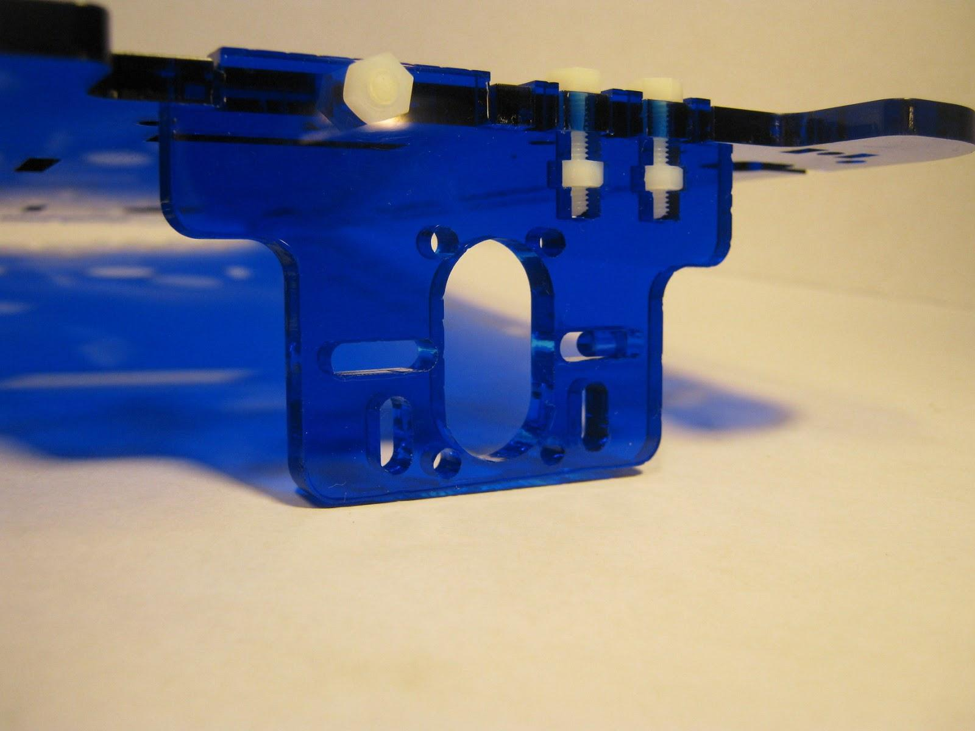
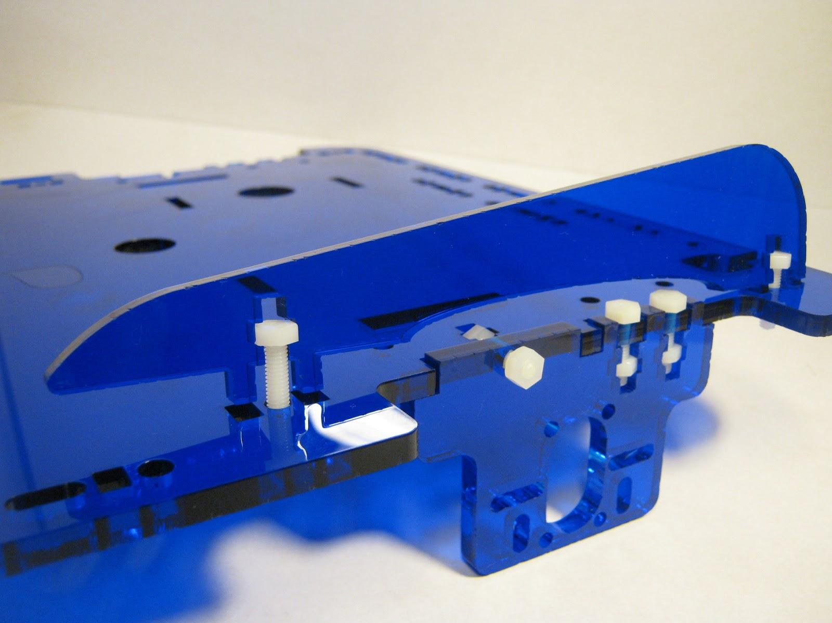
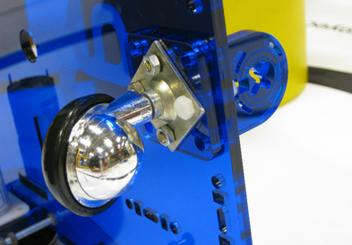
Aspectos mecánicos y mantenimiento del Robot Butiá
Armado
Soporte de motor
Baranda
Tope y Rueda Loca

Slide 14
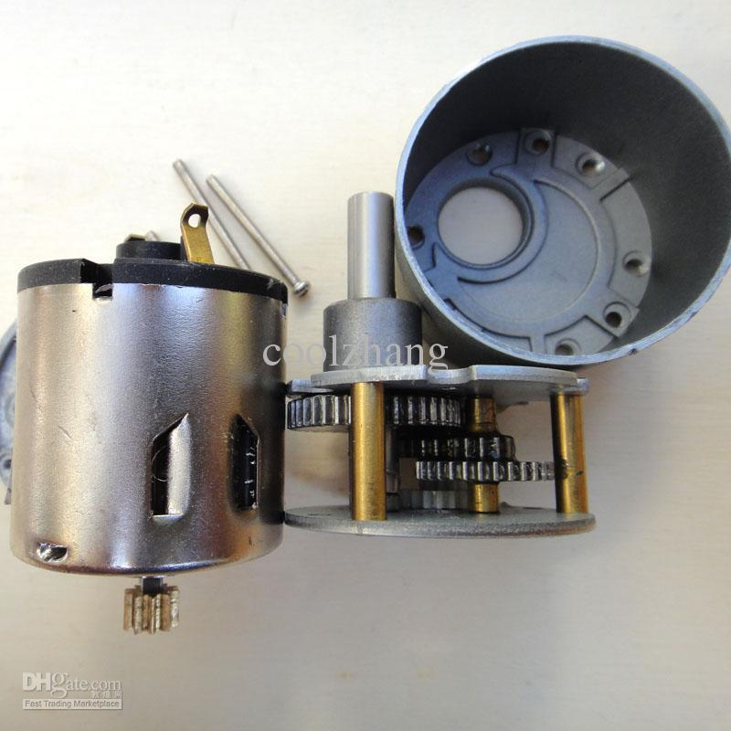
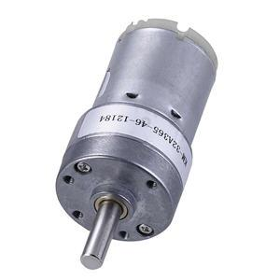
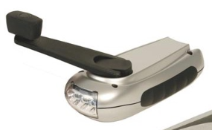
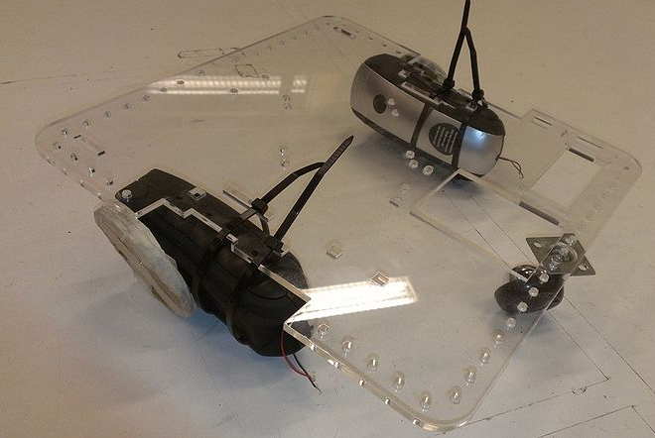
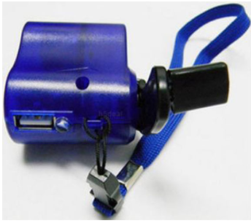
Aspectos mecánicos y mantenimiento del Robot Butiá
Motores
Motorreductores
Corriente continua, reducción.
Reciclados
Otras opciones:

Slide 15
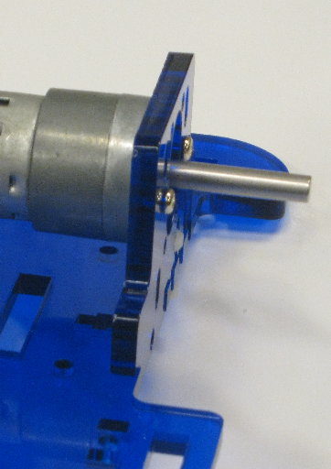
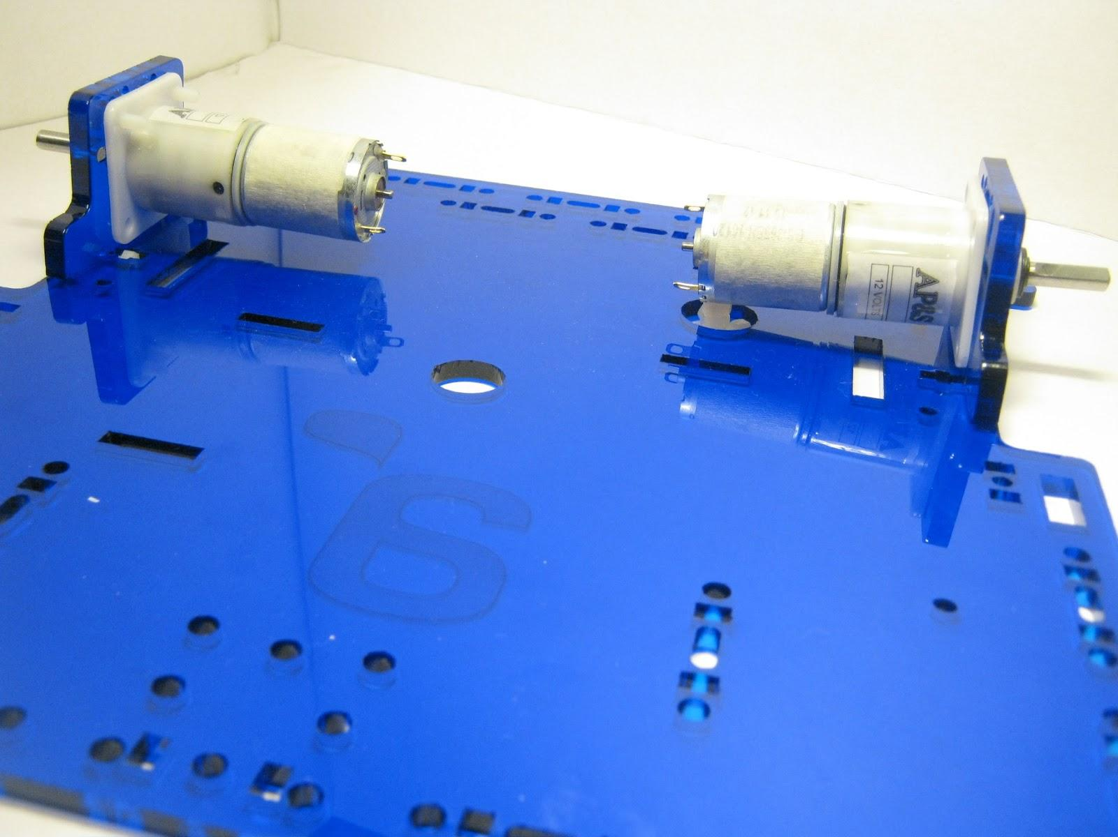
Aspectos mecánicos y mantenimiento del Robot Butiá
Armado
Rueda en eje
Motor en soporte

Slide 16
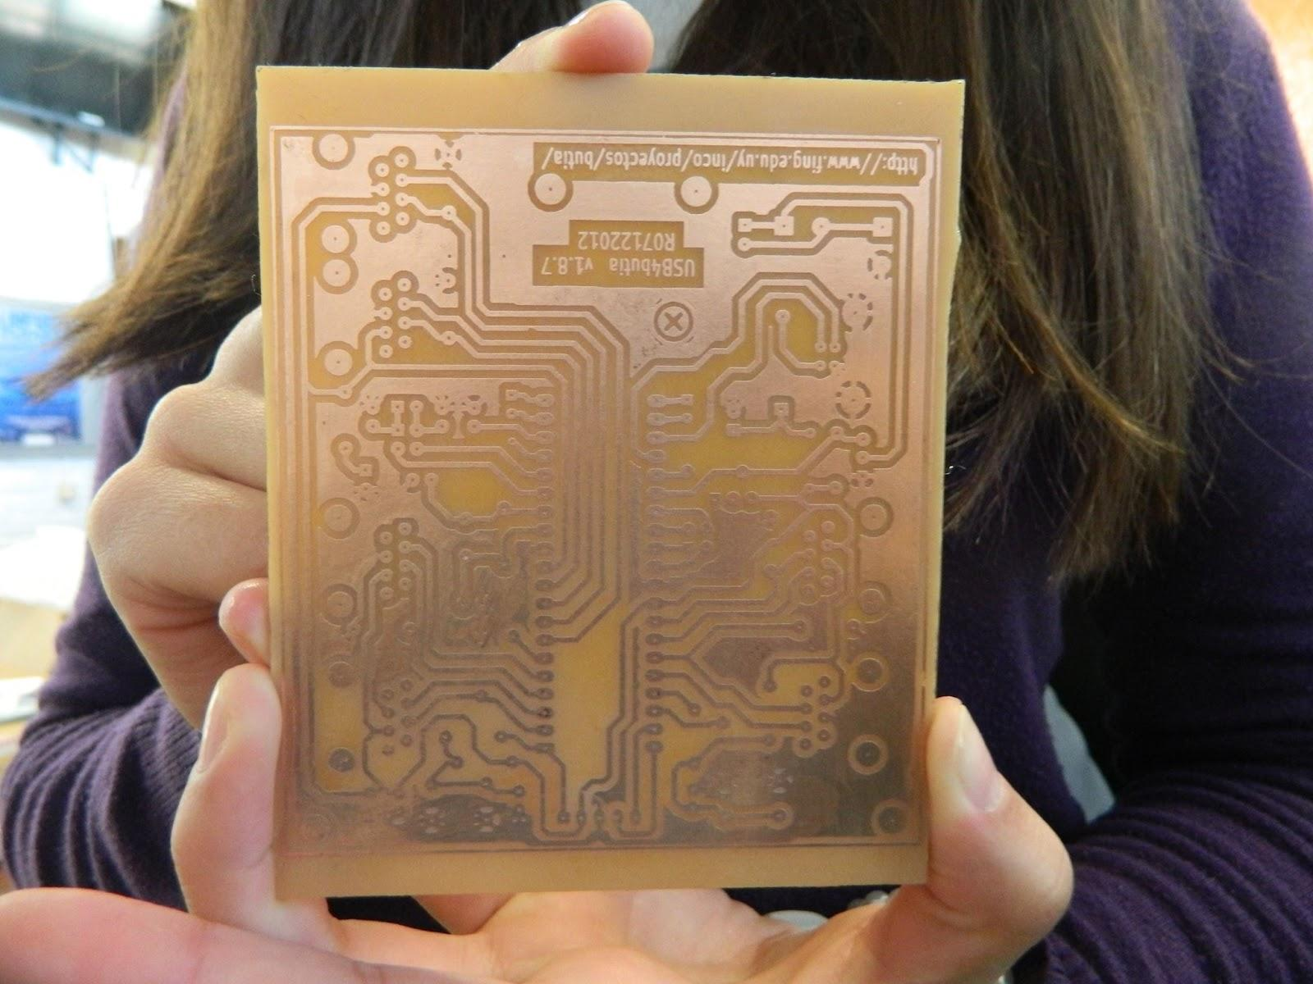
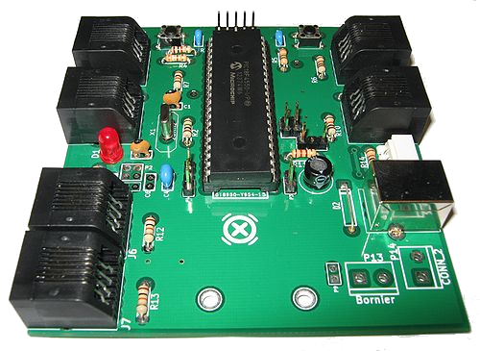
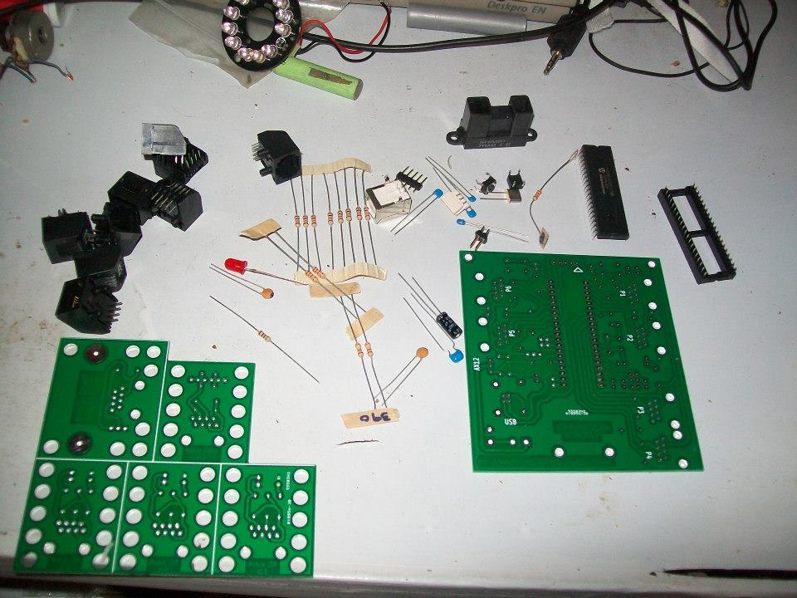
Aspectos mecánicos y mantenimiento del Robot Butiá
USB4Butiá
Notes:
Placa de entradas y salidas (I/O) programable
El circuito impreso tiene una sola capa diseñada con pistas anchas.
Fácil de imprimir y transferir con plancha.
El objetivo es que uno mismo pueda tener la experiencia de construir artesanalmente una placa de entradas y salidas. Dejamos de ser usuarios para ser desarrolladores de la plataforma.
El conocimiento y la apropiación de elementos que pueden parecer tecnológicamente complejos genera confianza y motivación para afrontar nuevos desafíos y adquirir conocimientos.
El diseño de la USB4Butia también contempla otras dos modalidades de construcción:
- Armado; producción de placas, lista de componentes y armado de componentes
- Producción a escala.
Esto permite escalar nuestro proyecto según el contexto actual.

Slide 17
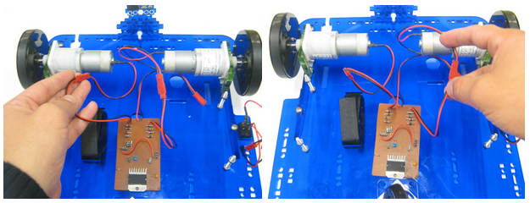
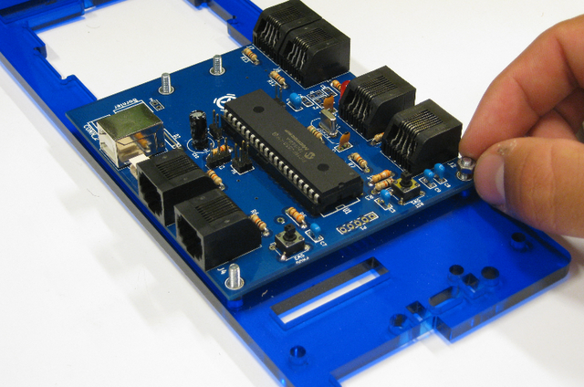
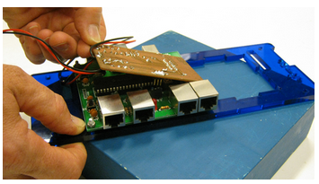
Aspectos mecánicos y mantenimiento del Robot Butiá
Armado
Enchufar Shield a Motores
Motor USB4Butiá
Motor Shield a USB4Butiá
Notes:
Desarmamos los que tenemos para que ven como se conectan! :)
De los 3 cables del Shield, los de las puntas son de motores. El del medio es de alimentación.
Si nos guiamos en la imagen:
Mot1 (a la derecha en la imagen) - Motor derecho.
Mot2 (a la izquierda en la imagen) - Motor izquierdo.
USB4Butiá a chasis con 4 tornillos. tuerca de separador + tuerca de sujeción.
Montar Shield a chasis enfrentando pines.

Slide 18
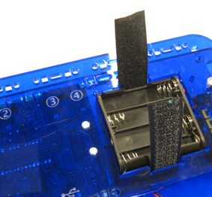
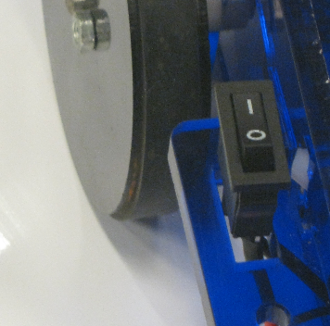
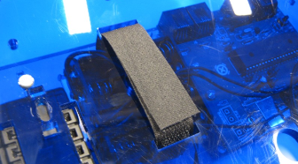
Aspectos mecánicos y mantenimiento del Robot Butiá
Armado
Montar chasis.
Montar portapilas y llave.
Notes:
Los re armamos
Se montan 4 tornillos con una tuerca para sujetarlos a la plataforma.
Otra tuerca para distanciar el chasis y la última para sujetarlo.
Montar el chasis de modo que el hueco para el portapilas se enfrente a los calados para los velcros.
Enhebrar el velcro por los calados, colocar portapilas (asegurarse que las pilas hagan contacto con los bornes).
Enhebrar la llave por el hueco en la plataforma.
Conectar la llave de un lado al portapilas y del otro al shield.

Slide 19
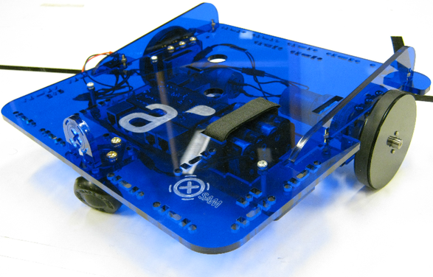
Aspectos mecánicos y mantenimiento del Robot Butiá
Armado
Notes:
A ver si quedo todo bien!
Testeo conectando con TurtleBots.
Enchufar USB. ¿Prende led de la placa?
¿Se ponen verdes los bloques de la paleta Butiá?
Probar, adelante atrás izquierda derecha.
¡¡¡¡¡FELICITACIONES!!!!!

Slide 20
Aspectos mecánicos y mantenimiento del Robot Butiá
Ejemplo
Abrir TurtleBots
Barra de herramientas - Comandos de tortuga
Paleta Butiá
Notes:
Testeo conectando con TurtleBots.
Probar enchufar y desenchufar los distintos sensores para ver el HotPlug.
Primeros ejercicios:
Programar para parar el robot con el botón.
Probar calibración de sensores; distancia luz y grises.

Slide 21
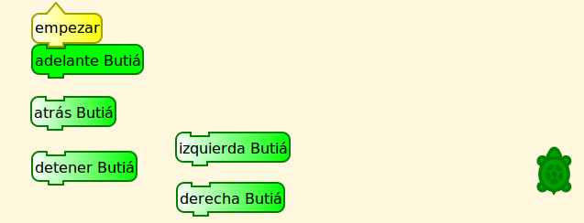
Aspectos mecánicos y mantenimiento del Robot Butiá
Paleta Butiá
Detección - On/Off
Adelante, atrás...

Slide 22
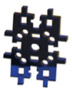
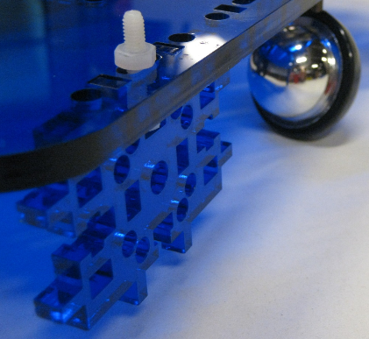
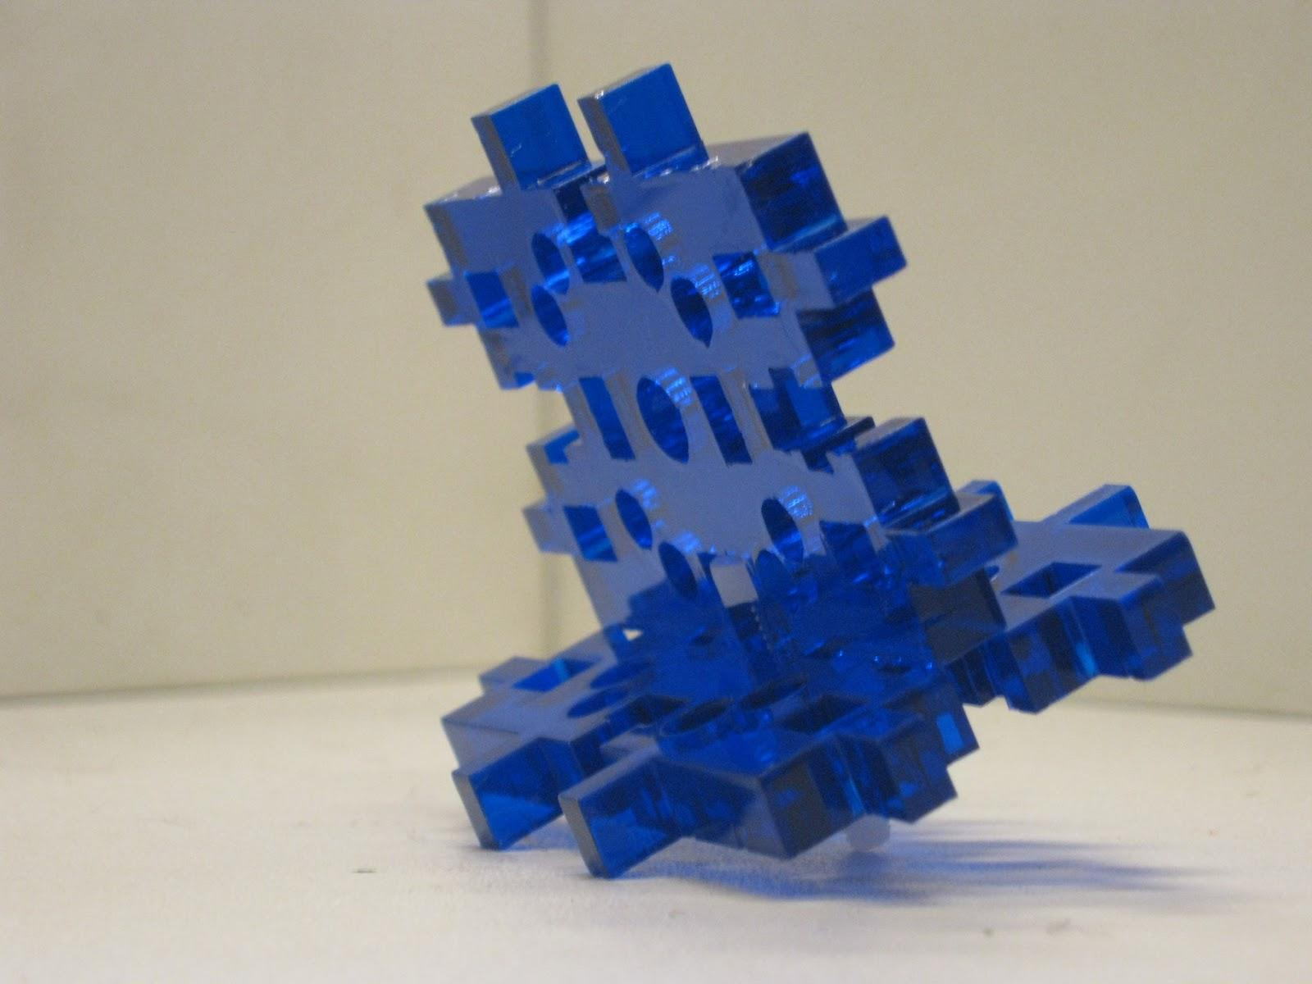
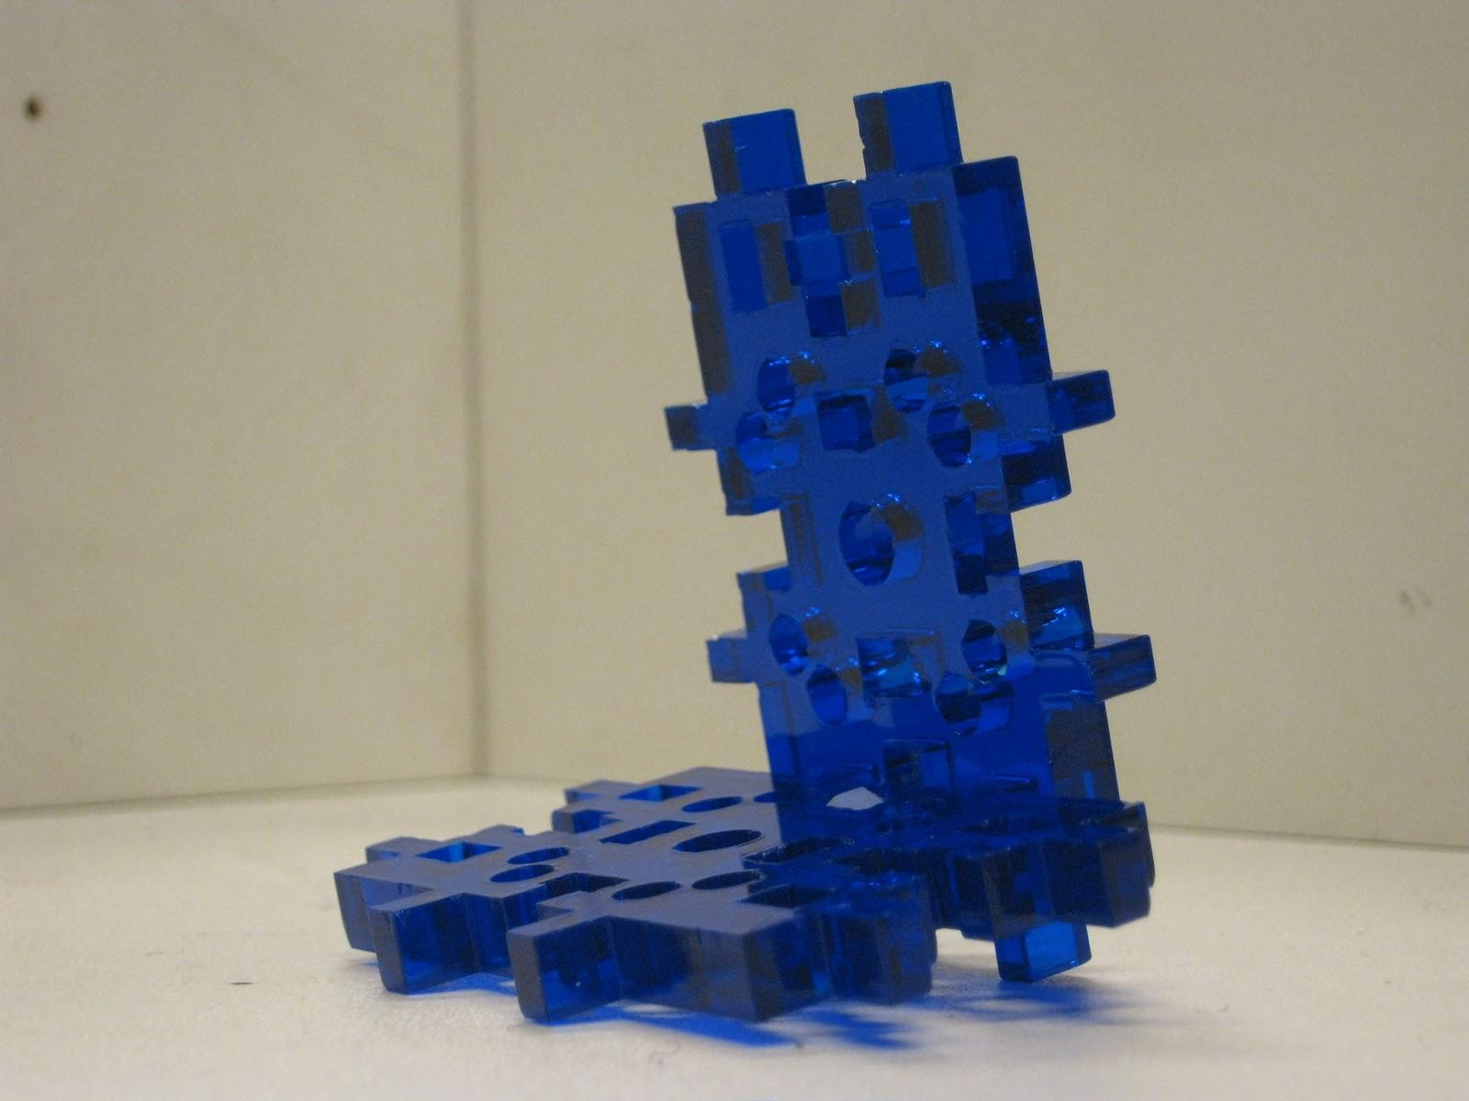
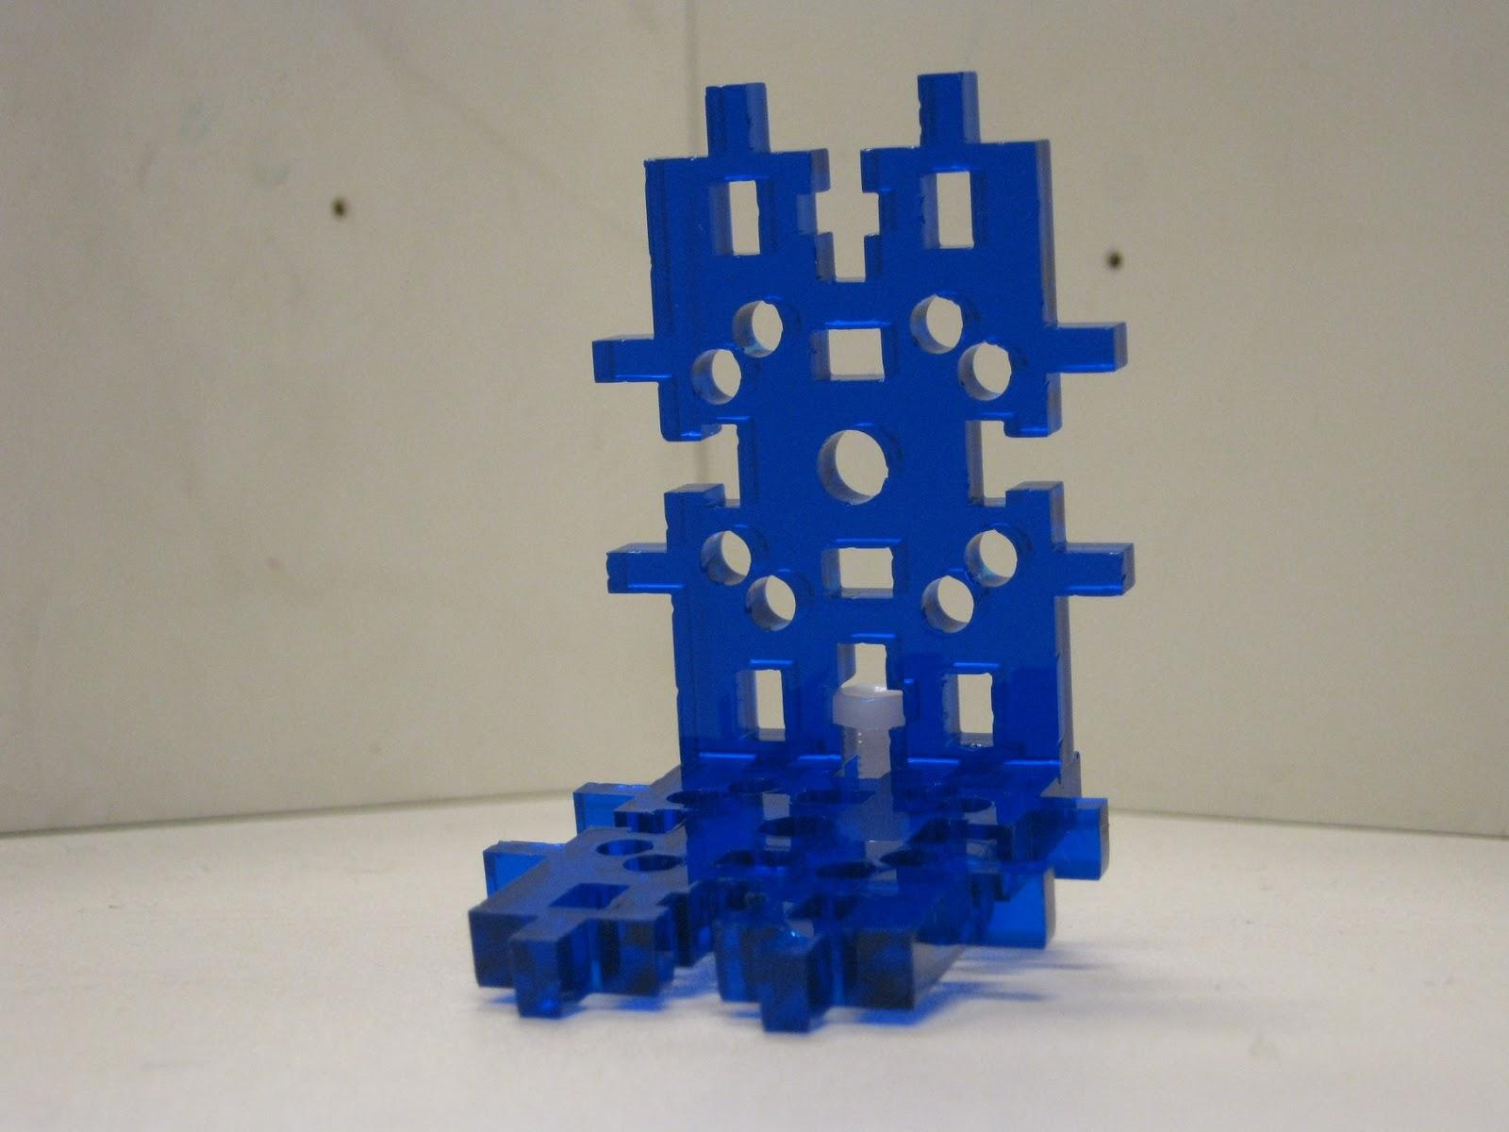
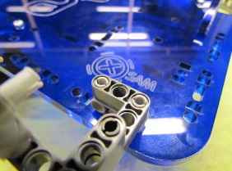
Aspectos mecánicos y mantenimiento del Robot Butiá
Encastre
Barra de encastre
Encastre firme con un solo tornillo
Compatible con otros kits
Notes:
Barra de encastre. Compatibilidad con otros kits. Matriz en plataforma para diferentes opciones.
Pase Meccano, Pade Lego y Encastre Butiá
Placa de encastre.
Un solo tornillo para sujetarla. Horizontal o apaisada. Se encastran entre ellas en distintas configuraciones; L, U, T, etc.
Están concebidas para montar sensores pero extienden el concepto constructivo de Butiá, ejemplo Butiá de 2 pisos.
Se diseñó para que este accesorio sea siempre el mismo, único y repetido. Fáil de armar, fácil de conseguir. Esto permite perderle el miedo a romper o perder una pieza de estas.

Slide 23
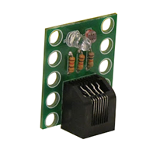
Aspectos mecánicos y mantenimiento del Robot Butiá
Kit de sensores
Sensores Botón, luz, distancia, grises.
Notes:
Botón- Entrega 1 o 0 si está apretado o no.
Aplicación; Parar y Seguir - Choque con un obstáculo
Distancia - Entrega un valor analógico (un número) que varía con la distancia que detecta un objeto.
Aplicación: Detectar un objeto a una distancia conocida (con calibración) - Parar y Seguir - Control del robot a distancia.
Luz - Entrega un valor que varía con la intensidad de luz en el ambiente.
Aplicación; Parar y Seguir - Detectar soleado o nublado en un lugar conocido (con calibración)
Grises - Entrega un valor según el tono de la escala de gris que está detectando. La precisión depende mucho de la iluminación.
Aplicación; Seguir líneas de color negro o moverse en lugares controlados. ¿Tacómetro?

Slide 24
Aspectos mecánicos y mantenimiento del Robot Butiá
Kit de sensores
Paletas Operadores Numéricos
Operadores de flujo

Slide 25
Aspectos mecánicos y mantenimiento del Robot Butiá
Kit de sensores
Paletas Operadores Numéricos
Operadores de flujo

Slide 26
Aspectos mecánicos y mantenimiento del Robot Butiá
Encastre
Soporte de sensor
Tornillos, distanciador, sensor.
Notes:
Montaje de sensores con tornillos y tuercas de distanciador.
La ficha permite montar el sensor y luego componer la estructura conveniente para ese sensor.
Ejemplos:
Botón o Distancia vertical directamente en el calado de la plataforma en U o I
Grises o Luz horizontal hacia arriba o hacia abajo si se quiere seguir una línea con una plataforma en L o T

Slide 27
Aspectos mecánicos y mantenimiento del Robot Butiá
Encastre
Unión
Vertical
Horizontal
Multiplicando
Más cerca, más lejos.
Notes:
La ficha de Unión permite acoplar dos fichas en forma paralela para poder extenderse.
Esto permite aumentar la dimensión en construcción de accesorios.

Slide 28
Aspectos mecánicos y mantenimiento del Robot Butiá
Encastre
Notes:
¡¡¡Y ahora para solo!!!

Slide 29
Aspectos mecánicos y mantenimiento del Robot Butiá
Ejemplo

Slide 30
Aspectos mecánicos y mantenimiento del Robot Butiá
Ejemplo

